Slide 1
C# Study Plan
시스템연구소
박 승 우
2024. 02. 06

Slide 2
Master Plan
내 용 | 6 | 7 | 8 | 11 | 12 | 13 | 14 | 15 | 18 | 19 | 20 | 21 | 22 | 25 | 26 | 27 | 28 | 29
SW plane 발표
Logger
Image Viewer
Image procssing

Slide 3
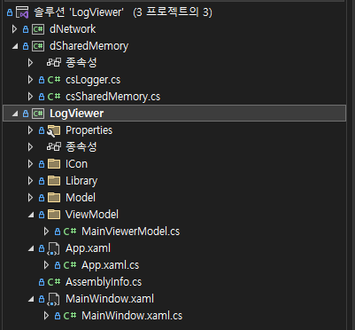
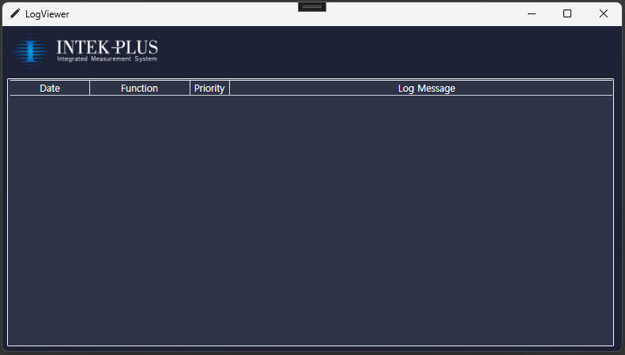
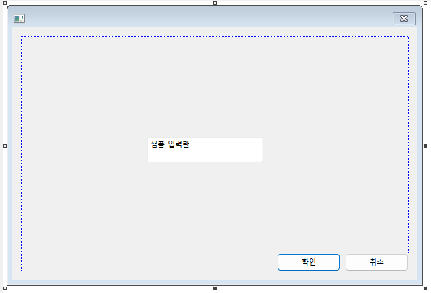
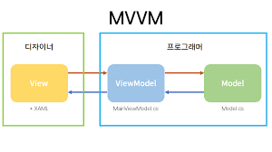
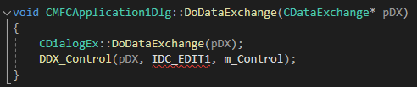
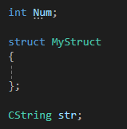


C# WPF MVVM Pattern
View
Binding
UI 와 기능 분리(front / Back)
모델 (Model):
모델은 애플리케이션의 데이터와 비즈니스 로직을 담당.
데이터베이스, 외부 서비스 또는 애플리케이션 내부의 데이터와 관련된 작업을 수행.
주로 데이터 구조와 데이터 조작을 담당.
뷰 (View):
뷰는 UI를 의미
XAML을 사용하여 디자인됨
사용자의 입력을 받아 뷰모델에 전달하고, 뷰모델로부터 데이터를 가져와 화면에 표시
뷰모델 (ViewModel):
뷰모델은 뷰와 모델 간의 중간 역할을 합니다.
사용자 인터페이스와 관련된 로직을 처리하며, 뷰에서 발생한 이벤트를 감지하고 모델에 데이터 요청을 전달.
데이터 바인딩을 통해 뷰와 모델을 연결하고, 뷰에서 필요한 데이터를 제공.
주로 비즈니스 로직, 데이터 가공 및 뷰에 표시할 데이터를 관리.
Model
View model

Slide 4
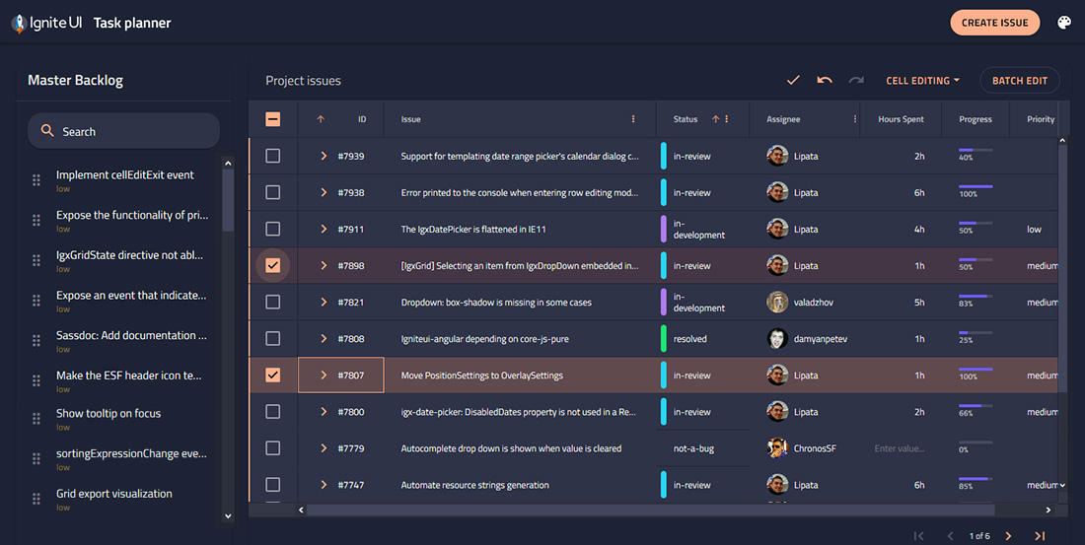


Log Viewer
UI 디자인
#1C2135
Log Viewer
Date
Function
Priority
Log Message
#2E3347
UI 디자인 레퍼런스
Date | Function | Priority | Log message
Log 시간 | Log 쓰여진 Function | HIGH / MID / LOW | Log 내용
Log EX)
13:05:22 GrabCallBack HIGH Grabber Image 취득 실패
13:10:52 InspStart MID 검사 시작
13:05:22 NetWork HIGH 통신 오류
기능
TCP/IP roopback IP(127.0.0.1)을 사용해 IPC 기능
Log Data XML형식을 사용하여 통신 프로토콜
Log File 시간 단위로 생성 및 File내 로그 저장
실제 UI 디자인

Slide 5
Log Viewer 구조
View
View Model
Model
dNetWork Library
Integratedclas
LogData
PropertyChangedEventHandler
NetWork Server
dNetWork.csNetWork
상 속
NetLogger
csConstant
Binding
dFile Library
csConstant
NetWork Server
File Manager
dFile
상 속

Slide 6
Log Viewer Issue
Thread Loop
UI Thread
Issue : Thread 종료 안됨.
원인 : Try Catch에서 socket Error 에러에 대한 예외처리 후
Callback 에서 종료 루틴을 거치고 Thraed 끝날때 까지 Wait 상태로 대기
Socket Error
Y
비정상 종료 루틴 시작
N
NetWorkstream Read?
Socket Close
N
Y
Thread 무한 루프 종료
Json 형태의 Packet 구조체로 변경
종료 event 대기
Message Loop Push
종료 event Set ?
Y
정상 종료
Thread 종료 Event set

Slide 7
Log Viewer - File
UI Thread
File Manager Loop
Socket Log 수신?
N
Y
Y
Queue Push
현재 시간 == 정각 ?
Create File
N
File Open
경로 예시 : Log File Folder // 2024.03.11 // 16시_Log_File.log
ConcurrentQueue를 사용하여 Thread free
정각 마다 새로운 파일 생성 후 해당 파일에 Log 저장
Queue Count > 0
File Wirte

Slide 8
Log Viewer 진척도
기 능 | 내 용 | 진행률
TCP/IP Socket 통신 Class 구현 | 〮 Loopback IP를 통해 Client → Server로 데이터 송신되는 확인 완료 〮 1(Server) : N(Client) 통신 가능하도록 구현 〮 Client / Server 비정상 종료 예외처리 기능 구현 예정 | 90%
UI 디자인 | 〮 WPF MVVM Pattern을 사용하여 UI 개발 〮 Listview를 사용하여 Log 기록 | 100%
Log UI 출력 | 〮 하드코딩 된 Log UI 상 출력 확인 완료 → 송신 받은 Log 와 UI Bainding 예정 | 100%
Log File 저장 | 〮 기능 구현 예정 | 40%

Slide 9
Image Viewer
UI
Log Viewer 과 동일한 색상으로 제작 예정
현 UI디자인 레퍼런스와 UI 구성을 달라질 수 있음.
System
Image Buffer는 Byte[]로 생성
Mat(Opencv 메소드 사용 용) / Byte[](Raw Data) ()/ Bitmap (출력용) 변경 해가면서 사용
Image processing 은 Opencv Sharp 사용 예정
기능
Log Viewer 와 TCP/IP 통신으로 Log 기록 예정
Image Load / Save 기능 구현 (BMP 우선)
Blob후 찾아낸 객체들을 결과 리스트에 기록하고 , 해당 Index를 누르면 Sub Image에 해당 위치 확대하여 출력 예정
콤보박스로 Image Type 선택하여 Main Image 출력 예정(Blob 하기 전 사용했던 Fillter 및 Threshlod) Image 출력
Image Viewer
Image Load
Image Save
Image 변환
Main Image
Index
Result
Pos X
Pos Y
Sub Image
UI 디자인

Slide 10
Thank you !

